Slide 1





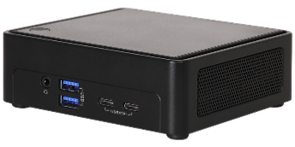






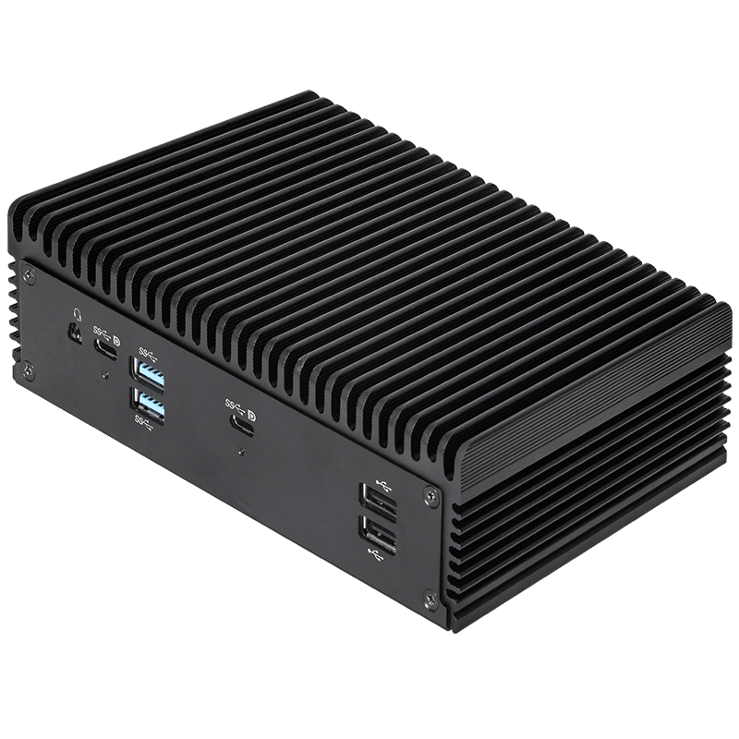
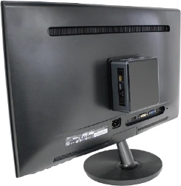
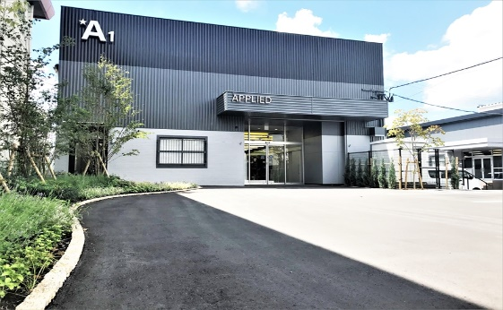
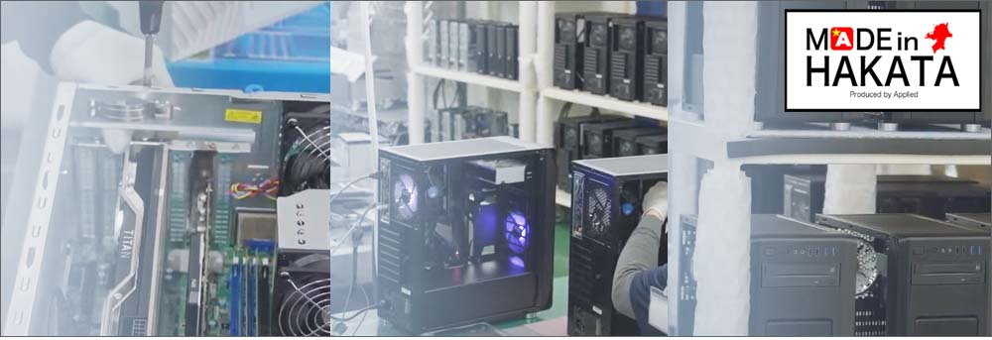
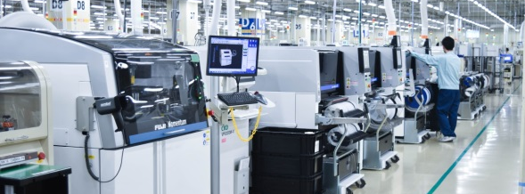
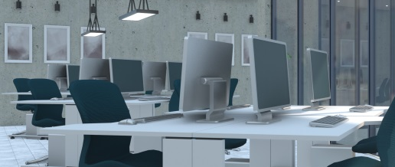
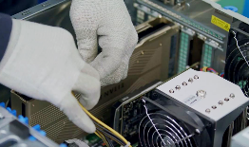
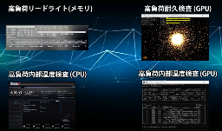




ビジネスに最適化されたオーダーメイドPC
様々な業種で使えて、設置場所を問わないビジネスに最適化された特別PC
超小型
×
高性能
×
無線LAN対応
コンパクトPC（インテル Core i5 搭載）無線LAN搭載
コンパクPC（インテル Core i7 搭載）無線LAN搭載
Core i5
8GB
Core i7
16GB
1340P
DDR4(8GB×1)
短納期
1360P
DDR4(16GB×1)
短納期
250GB
非搭載
250GB
非搭載
NVMe
ドライブ
で納品できます
NVMe
ドライブ
で納品できます
NUC
インテル
Windows11
インテル
Windows11
Iris Xe
Pro
Iris Xe
Pro
グラフィックス
グラフィックス
・ASROCK NUC MCP System
・最大画面出力：最大4画面出力
・電源：ACアダプター(100V-240V)
・ポート： DisplayPort 1.4a x2（Type-C）| HDMI 2.0b x2
・モニタ別売り/キーボード・マウス付属
・3 年間センドバック方式ハードウェア保証
Windows
1
1
・ASROCK NUC MCP System
・最大画面出力：最大4画面出力
・電源：ACアダプター(100V-240V)
・ポート：DisplayPort 1.4a x2（Type-C）| HDMI 2.0b x2
・モニタ別売り/キーボード・マウス付属
・3 年間センドバック方式ハードウェア保証
Windows
1
1
Pro
Pro
アプライドオリジナルBe-Clia NUCシリーズ
Be-Clia NUC Type-NB5S-1340PD4
アプライドオリジナルBe-Clia NUCシリーズ
Be-Clia NUC Type-NB7S-1360PD4
受注生産モデル
155,000
税別
カスタマイズ
のご要望も
承ります
受注生産モデル
188,000
税別
カスタマイズ
のご要望も
承ります
特別限定価格!
円
特別限定価格!
円
超小型
推奨モデルをベースに、さらにお客様の用途やご要望に応じたカスタマイズを加えることも可能となっています。
追加のカスタマイズについては、担当営業マンまでお問い合わせくさだい。
手のひらサイズの省スペース筐体
国内自社工場（福岡市）でHPC/BTO PCの企画・開発生産を一貫して実施!
アプライドではお見積もりの段階からお客様の最適な一台になるように、熟練エンジニアが生産、
出荷まで一貫して行っています。セル生産方式を採用し、熟練スタッフが一台一台丁寧に組み立て、
配線を行い、構成する一つ一つの部品においても、徹底してこだわっています。
P
耐久性、信頼性、スペックが、社内品質に合格したものだけを採用し、製品性能をフルに発揮
できるように日々の検証を実施。
PCのトラブル＆故障は業務の大きなロスに!
ビジネス向けPCの選択は価格だけでなく品質も重要な要素です。アプライドのBTO PCは「壊れづらさ」に徹底してこだわっています。
NUCとは、特殊なパーツで製造された手の平サイズの超小型パソコンです。
NUCはモニターの背面に取り付けることができ、オフィスや工場、サイネージ用のPC等
省スペースにコンピューターを設置でき、様々なビジネスシーンで活躍します!
C
自社品質基準による部材品質のこだわり
業界標準の診断ツールによる品質検査を実施
アプライドでは自社品質基準
による部材品質へのこだわりを
持っており、 オリジナル BTO PC・
HPC 製品に使用する部材は、
自社品質基準をクリアしたものだけ
を採用しています。
弊社の製品検査は、負荷テスト、
耐久テスト、エージングテスト、
温度検査、各種ポート入出力検査
の80項目以上の検査項目をクリア
した製品のみ出荷しています。
ビジネスに最適化されたオーダーメイドPC
https://www.applied.ne.jp/rs/
法人様向けビジネスPCご提案サイト
デ
ジ
タ
ル
丸
ご
と
ア
プ
ラ
イ
ド
https://www.applied.ne.jp/rs/
アプライド株式会社 特機営業部
■関東営業部 東京都千代田区神田小川町１−11‐4F TEL：03-5280-9255
■東海営業部 名古屋市西区上名古屋三丁目25-28-5F TEL：052-325-2782
■関西営業部 大阪市淀川区西中島2丁目14-6-5 TEL:06-6838-4123
■九州営業部 福岡市博多区上牟田1丁目6-23 TEL：092-481-7812

Slide 2

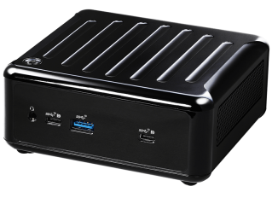

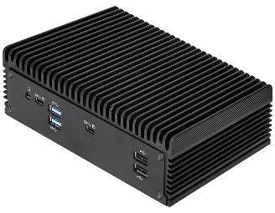
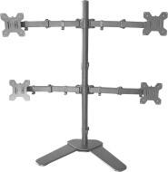
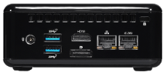
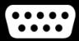
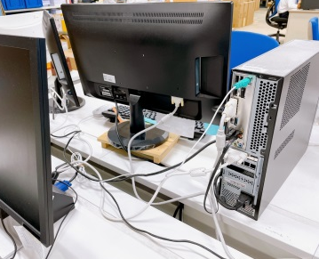
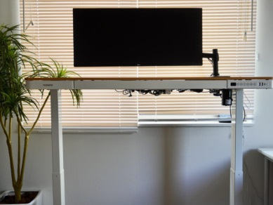


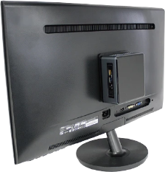




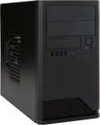



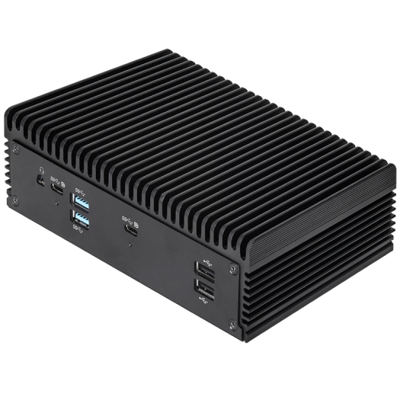
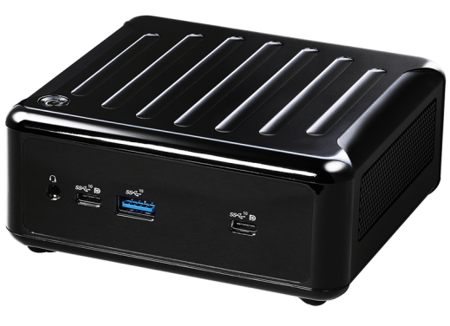
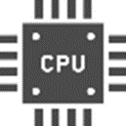







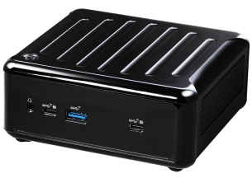


ビジネスに最適化されたオーダーメイドPC
様々な業種で使えて、設置場所を問わないビジネスに最適化された特別PC
様々な業種で使えて、設置場所を問わないビジネスに最適化された特別PC
超小型
×
高性能
×
最大4画面出力対応
超小型
×
高耐久
×
静音 FANレス仕様
Be-Clia NUC シリーズ
①
②
標準仕様で
4画面出力に対応
しており、特別な
カスタマイズは
必要ありません。
Fabrik PC NUC シリーズ
砂・土・埃など粉塵の飛散に強い
手のひらサイズのコンパクト筐体は、
VESA規格対応モニターの背面に取付け
が可能で、一体型パソコンと同様に
省スペースを実現します。
③
④
高耐久
仕様
Windows10 IoT Enterprise 2021
を搭載したファンレンス型の産業用PC
です。USB3.1 Type-Cを 2 ポート、
シリアル・ポートなど、充実した
インターフェイス搭載しています。
NUCは筐体が小さい分、熱を持たないように
省電力で動くように設計されています。
熱を持たないということは冷やす必要もないため、
通常のパソコンには当然入っている冷却ファンが
存在しません。なので、静音及び粉塵に強い
構造になっています。
RS-232C
業務用のパソコンを床や机の上に置く必要がなくなり
省スペース、オフィスのデザインを整えます。
業務用機器の制御用PCとして最適!
大型機材が場所をとりパソコンを
置くスペースがない工場・製造現場に!
業務用機器の制御用PCとして最適!
＼例えば／
オフィス用のPCをスッキリと
モニターとキーボード
マウスでスッキリと
PCを設置
測定器の制御用PC/ネットワーク監視PC
宿泊施設等お客様ご利用PCとして
電子掲示板の制御用PC/映像配信用PC
Before
デジタルサイネージ用のPCとして
NUCなら
電子カルテ用/シンクライアント端末
Before
After
After
モニター裏に直接取り付けられ、PCを床等に置く
必要がありません。また、PCの配線周りもスッキリ!
コンパクトPC（インテル Core i5 搭載）
産業用向けコンパクトPC（インテル Core i5 搭載）
Core i5
8GB
短納期
Core i5
8GB
Windows10 IoT
1340P
DDR5(8GB×1)
Windows
1
1
で納品できます
1145G7（2.6GHz）
DDR4(8GB×1)
Enterprise LTSC 2021
250GB
非搭載
Pro
250GB
非搭載
NVMe
ドライブ
・ASROCK NUC MCP System
・最大画面出力：最大4画面出力
・電源：ACアダプター(100V-240V)
・ポート：DisplayPort：1 | HDMI：1 | Type-C：2
・モニタ別売り/キーボード・マウス付属
・3 年間センドバック方式ハードウェア保証
NVMe
ドライブ
・ASROCK BOXPC MCP System
・最大画面出力：最大4画面出力
・電源：ACアダプター(100V-240V)
・ポート：DisplayPort：1 | HDMI：1 | Type-C：2
・モニタ別売り/キーボード・マウス付属
・1 年間センドバック方式ハードウェア保証
インテル
Windows11
インテル
Windows10
短納期
Iris Xe
Pro
Iris Xe
IoT Enterprise 2021
で納品できます
グラフィックス
160,000
グラフィックス
220,000
アプライドオリジナル
Be-Clia NUCシリーズ
Type-NB5-1340P
受注生産モデル
税別
カスタマイズ
のご要望も
承ります
アプライドオリジナル
FabrikPC NUCシリーズ
Type-EB5-FL1145G7
受注生産モデル
税別
カスタマイズ
のご要望も
承ります
特別限定価格!
円
特別限定価格!
円
コンパクトPC（インテル N97 搭載）
コンパクトPC（インテル Core i7 搭載）
産業用向けコンパクトPC（インテル Core i3 搭載）
産業用向けコンパクトPC（インテル Core i7 搭載）
インテル N97
8GB
Core i7
16GB
Core i3
8GB
Core i7
16GB
最大 3.6GHz
DDR4(8GB×1)
短納期
1360P
DDR5
(16GB×1)
短納期
1115G4（3.0GHz）
DDR4(8GB×1)
短納期
1185G7（3.0GHz）
DDR4(16GB×1)
短納期
250GB
非搭載
250GB
非搭載
256GB
非搭載
500GB
非搭載
NVMe
ドライブ
で納品できます
NVMe
ドライブ
で納品できます
NVMe
ドライブ
で納品できます
NVMe
ドライブ
で納品できます
Windows11
インテル
Windows11
インテル
UHDグラフィックス
Windows10
インテル
Windows10
インテル
UHDグラフィックス
Pro
Iris Xe
Pro
IoT Enterprise 2021
Iris Xe
IoT Enterprise 2021
グラフィックス
・ASROCK BOXPC MCP System
・最大画面出力：最大4画面出力
・電源：ACアダプター(100V-240V)
・ポート：DisplayPort：1 | HDMI：1 | Type-C：2
・モニタ別売り/キーボード・マウス付属
・1 年間センドバック方式ハードウェア保証
グラフィックス
・ASROCK NUC MCP System
・最大画面出力：最大4画面出力
・電源：ACアダプター(100V-240V)
・ポート：DisplayPort 1.4a x2（Type-C）| HDMI 2.0b x2：2
・モニタ別売り/キーボード・マウス付属
・3 年間センドバック方式ハードウェア保証
Windows
1
1
・ASROCK NUC MCP System
・最大画面出力：最大4画面出力
・電源：ACアダプター(100V-240V)
・ポート：DisplayPort：1 | HDMI：1 | Type-C：2
・モニタ別売り/キーボード・マウス付属
・3 年間センドバック方式ハードウェア保証
Windows
1
1
Windows10 IoT
・ASROCK BOXPC MCP System
・最大画面出力：最大4画面出力
・電源：ACアダプター(100V-240V)
・ポート：DisplayPort：1 | HDMI：1 | Type-C：2
・モニタ別売り/キーボード・マウス付属
・1 年間センドバック方式ハードウェア保証
Windows10 IoT
Pro
Pro
Enterprise LTSC 2021
Enterprise LTSC 2021
アプライドオリジナルBe-Clia NUCシリーズ
Type-NB-N97
アプライドオリジナルBe-Clia NUCシリーズ
Type-NB7-1360P
アプライドオリジナルFabrikPC NUCシリーズ
Type-EB3-FL1115G4
アプライドオリジナルFabrikPC NUCシリーズ
Type-EB7-FL1185G7
受注生産モデル
114,000
税別
カスタマイズ
のご要望も
承ります
受注生産モデル
198,000
税別
カスタマイズ
のご要望も
承ります
受注生産モデル
168,000
税別
カスタマイズ
のご要望も
承ります
受注生産モデル
268,000
税別
カスタマイズ
のご要望も
承ります
特別限定価格!
円
特別限定価格!
円
特別限定価格!
円
特別限定価格!
円
推奨モデルをベースに、さらにお客様の用途やご要望に応じたカスタマイズを加えることも可能となっています。
追加のカスタマイズについては、担当営業マンまでお問い合わせくさだい。
推奨モデルをベースに、さらにお客様の用途やご要望に応じたカスタマイズを加えることも可能となっています。
追加のカスタマイズについては、担当営業マンまでお問い合わせくさだい。

